Slide 1
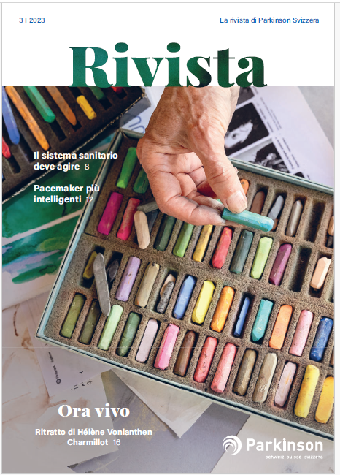
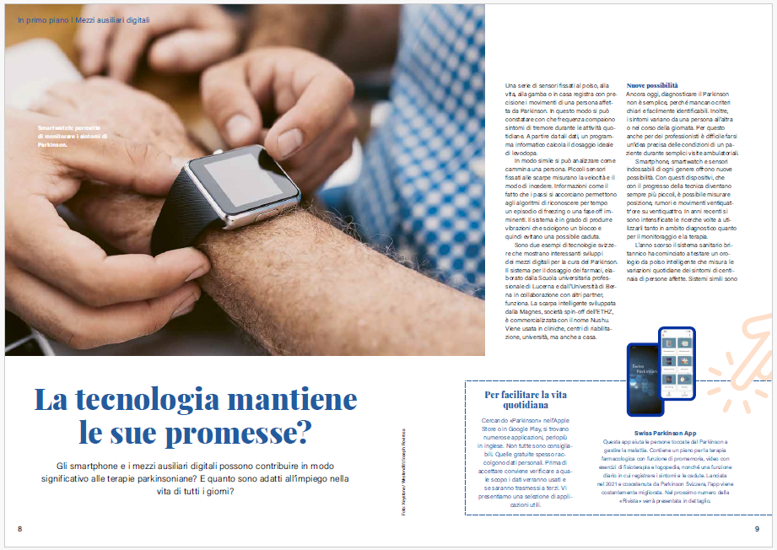
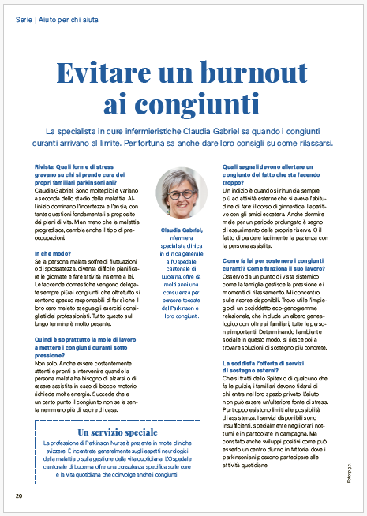
Dati relativi alla «Rivista» nel 2024
La «Rivista» è uno strumento affermato di Parkinson Svizzera per raggiungere in modo diretto le persone toccate dal Parkinson, i loro congiunti, i professionisti e chiunque sia interessato all’argomento. La «Rivista» si distingue per i suoi articoli ben documentati e d’attualità. Nella «Rivista» riportiamo le ultime novità dal mondo della ricerca scientifica svizzera ed estera, nonché informazioni utili al pubblico dei nostri lettori.
Approfittate di questa vetrina per pubblicizzare il vostro messaggio in modo mirato.

Slide 2
Raggio d’azione e tiratura
Tiratura e pubblico mirato
Formato | 210 × 297mm (A4)
Tiratura | D 7 000 copie F 2 000 copie I 1 000 copie
Distribuzione | Membri di Parkinson Svizzera Medici e altri professionisti a contatto con persone toccate dal Parkinson Istituti di cura
Altri canali | Esposizione durante tutti gli eventi organizzati da Parkinson Svizzera
Edizioni e date di uscita | Termine per invio inserzioni
Numero di marzo | 31 gennaio
Numero di luglio | 31 maggio
Numero di novembre | 30 settembre

Slide 3
Formato e prezzo
1/1
1/2 verticale
1/2 orizzontale
1/4 verticale
1/4 orizzontale
Formato | Dimensioni | Lingua | Prezzo (CHF)
Pagina intera (1/1) | 181x281mm | D,F,I D F I | 3 200.– 2 400.– 1 500.– 1 000.–
1/2 pagina (vert./orizz.) | 88x281mm / 181x138mm | D,F,I D F I | 2 000.– 1 500.– 1 000.– 700.–
1/4 di pagina (vert./orizz.) | 88x138mm / 181x66.5mm | D,F,I D F I | 1 500.– 900.– 700.– 400.–
Formati personalizzati sono possibili su richiesta Sconti per inserzioni ripetute: su richiesta Tipo di file accettati: dati Adobe InDesign aperti o PDF in alta risoluzione Contatto: presse@parkinson.ch

